Slide 2
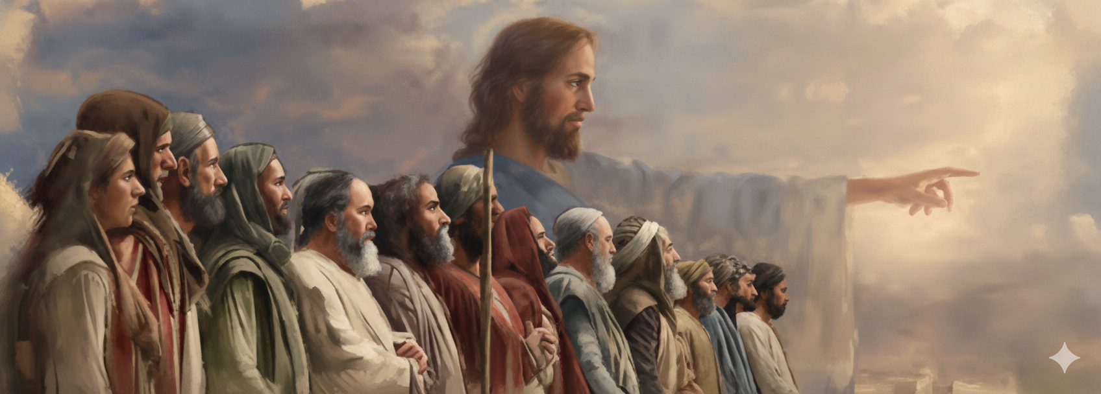
Para Memorizar
«Y si les parece mal servir al Señor, entonces elijan hoy a quien servir […] que yo y
mi casa serviremos al Señor»
(Josué 24:15)

Slide 3
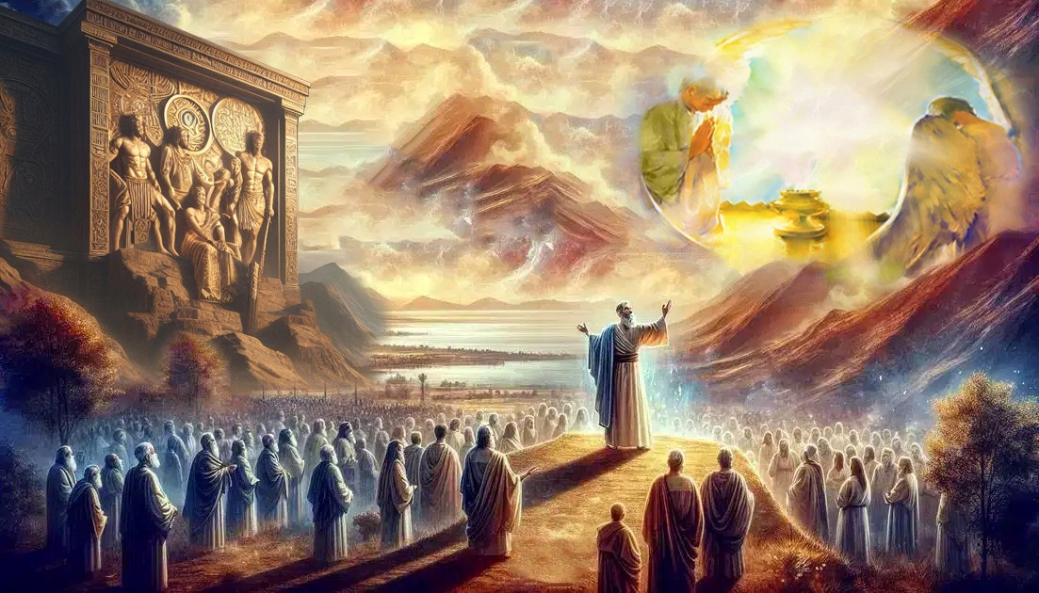
Enfoque del Estudio
Texto clave: : Josué 24:15. Enfoque de Estudio: Josué 24; Gén. 12:7; Deut. 17:19; Deut. 5:6; 1 Reyes 11:2, 4, 9; 2 Tim. 4:7, 8. En esta semana estudiaremos tres temas que dan fin a la vida del liderazgo de Josué: 1) El ultimo llamado de Josué; 2) Deja claro Dios es la figura protagonista de la historia; 3) Sirvan al Señor con integridad.
A la manera mosaica, el libro de Josué concluye con un discurso en el que Josué insta al pueblo a tomar una posición. Después de una vida larga e intensa, Josué está listo para completar su misión. En la primera parte del discurso, las palabras de Josué son las de Yahweh, relatando lo que Dios ha hecho por Israel desde el llamamiento de Abraham (Josué 24:1–13). Al usar 19 verbos en primera persona, Dios refuerza el papel pasivo de Israel en esta empresa, en contraste con el uso repetido de la segunda persona “tú/vuestro” para describir a Israel.
La segunda parte del discurso comienza con el adverbio “ahora” (atta), introduciendo el último llamado de Josué a una respuesta presente, un ruego al pueblo para que ejerza su libertad de elección. A esto le sigue una ceremonia de renovación del pacto, durante la cual se establecen dos testigos: el propio pueblo y otro monumento de piedra. Haciendo eco aún del final de Deuteronomio, el diálogo entre Josué y el pueblo establece una tensión entre dos trayectorias: una hacia la conformidad, la estabilidad y la unidad, y otra hacia la deslealtad, la incertidumbre y la desintegración. En esta encrucijada, descansa cada decisión individual. Josué deja clara su elección en el centro del capítulo: _“ ‘Pero yo y mi casa serviremos a Jehová’ ”_ (Josué 24:15).

Slide 4
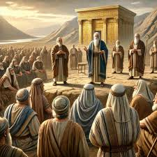
Sábado
Introducción a la Lección
L
os dos discursos finales principales de Josué se registran al final del libro El primero está dirigido a los líderes del pueblo, mientras que el segundo se dirige a toda la nación de Israel. Ambos discursos contienen, naturalmente, elementos similares, ya que tienen el mismo propósito: exhortar a la audiencia a ser fiel a Dios y a mantener la unidad de Su pueblo. Ambos capítulos contienen un resumen histórico introductorio (Josué 23:3-5; 24:2-13) que lleva al llamado a la congregación (Josué 23:6-13; 24:14, 15), pero mientras el primer discurso (capítulo 23) se centra en la distribución de la tierra, el segundo discurso (capítulo 24) se centra en las victorias de Yahveh. Ambos describen las consecuencias de la desobediencia (Josué 23:13, 15, 16; 24:19, 20) y exigen lealtad indivisa a Yahveh.
En el primer discurso, sin embargo, la lealtad se expresa en obediencia al Libro de la Ley, mientras que en el segundo se expresa en Servicio a Yahveh. La amenaza de desobediencia en el capítulo 23 se enmarca. como asociación con los pueblos de la tierra, por lo que la amenaza es externa, mientras que en el capítulo 24 la desobediencia se define como adorar a otros dioses que no sean Yahveh, por lo que el desafío es interno y espiritual. En el capítulo 23, el escenario es temporal, la edad avanzada de Josué, mientras que en el capítulo 24 el escenario es geográfico, Siquem.
«Se librará un conflicto agudo entre los que son leales a Dios y los que han desdeñado su ley. La veneración por la ley de Dios se ha trastornado. Por doctrina, los dirigentes religiosos enseñan mandamientos de hombres. Como fue en los días del antiguo Israel, así es en esta era del mundo. Pero aunque ahora prevalezcan la deslealtad y la transgresión, ¿tendrán menos respeto por la ley de Dios aquellos que la han venerado? ¿Se unirán con los poderes de la tierra para anularla? Los que son leales no se dejarán arrastrar por la corriente del mal. No despreciarán lo que Dios ha apartado como santo. No seguirán el ejemplo de olvido de Israel. Recordarán las intervenciones de Dios en favor de su pueblo en todas las edades, y andarán en sus mandamientos. (Testimonios para la Iglesia, t. 8, pp. 130, 131).

Slide 5
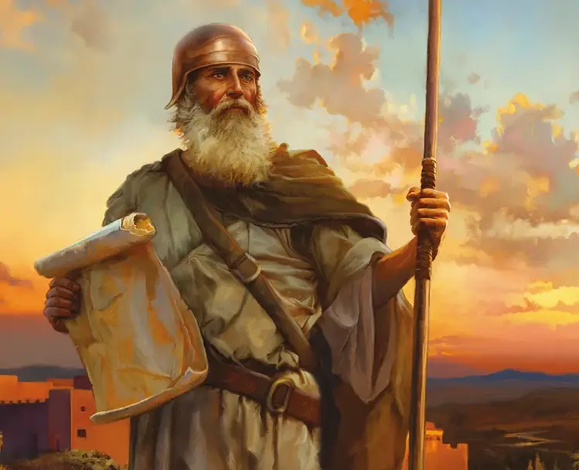
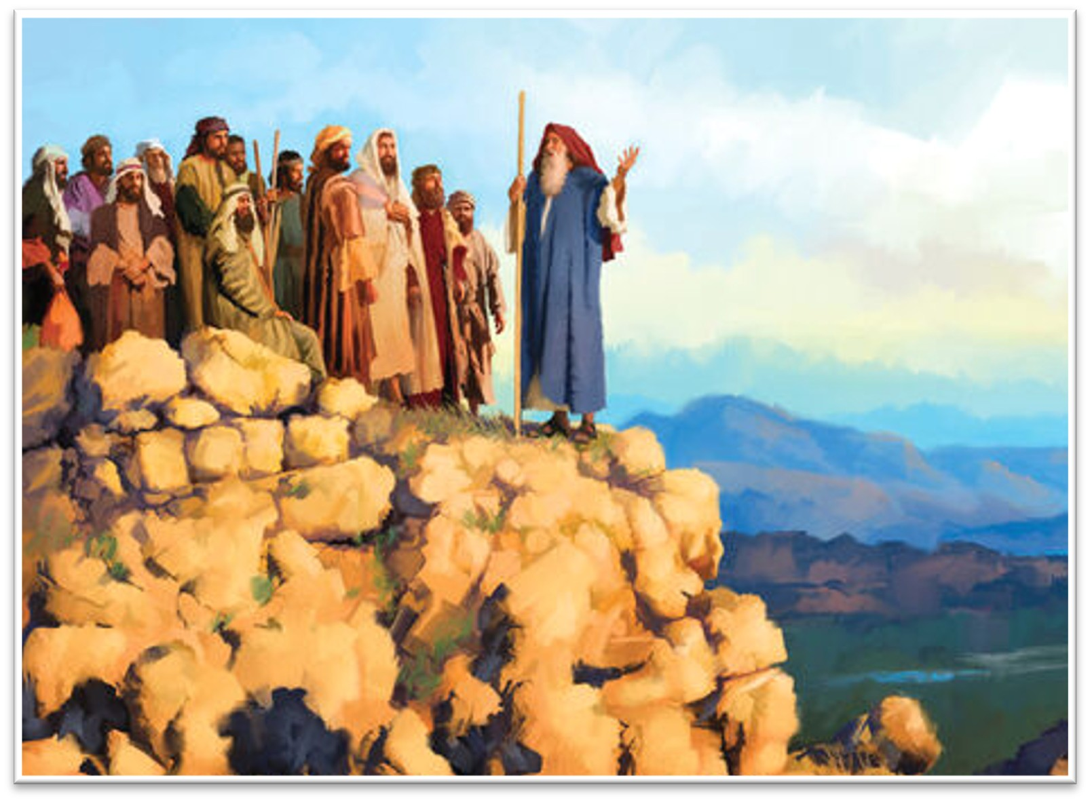
Domingo
¡ESTUVISTE ALLÍ!
«Y os di la tierra por la cual nada trabajasteis, y las ciudades que no edificasteis, en las cuales moráis; y de las viñas y olivares que no plantasteis, coméis.» (Josué 24: 13)
Lee Josué 24:2-13. ¿Cuál es la idea central del mensaje de Dios a Israel?
R. Dios es el sujeto principal del pasado rememorado: “Yo tomé”, “Yo di”, “Yo envié”, “Yo herí”, “Yo hice”, “Yo te saqué”, “Yo te libré”, etc. Israel no es el protagonista de la narración, sino su objeto. Dios es quien creó a Israel. Si él no hubiera intervenido en la vida de Abraham, ellos habrían servido a los mismos ídolos.
A través de su discurso profético, en el que cita a Dios usando el pronombre personal «Yo», Josué deja claro este punto: Dios es la figura central en la historia de Israel, actuando decisivamente para formar y sostener a la nación. Los israelitas no son los actores principales, sino los receptores de las acciones de Dios: «Y yo tomé a vuestro padre Abraham del otro lado del río, y lo traje por toda la tierra de Canaán, y aumenté su descendencia, y le di Isaac.» (Josué 24:3, RVR1960), «le di a Isaac» (versículo 3), «envié a Moisés y a Aarón» (versículo 5), «castigué a Egipto» (versículo 5), «hice» (versículo 5), «os saqué» (versículo 5), «os traje a la tierra» (versículo 8), «los entregué en vuestra mano» (versículo 8), «los destruí delante de vosotros» (versículo 8), «envié tábanos» (versículo 12), «os di [la] tierra» (versículo 13).
«Abraham no tuvo posesión en la tierra, «ni aun para asentar un pie». Hechos 7:5. Poseía grandes riquezas y las empleaba en honor de Dios y para el bien de sus prójimos; pero no consideraba este mundo como su hogar. El Señor le había ordenado que abandonara a sus compatriotas idólatras, con la promesa de darle la tierra de Canaán como posesión eterna; y sin embargo, ni él, ni su hijo, ni su nieto la recibieron. Cuando Abraham deseó un lugar donde sepultar sus muertos, tuvo que comprarlo a los cananeos. Su única posesión en la tierra prometida fue aquella tumba cavada en la peña en la cueva de Macpela» (Historia de los patriarcas y profetas, pp. 166, 167).
Reflexionemos: ¿De qué manera podemos tener como iglesia una percepción más clara de nuestra responsabilidad corporativa; es decir, captar la idea de que lo que hacemos repercute en todos los miembros de la iglesia?

Slide 6
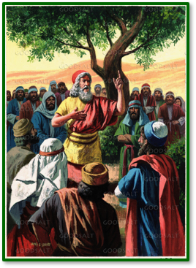
Lunes
CON INTEGRIDAD Y EN VERDAD
«Y si mal os parece servir a Jehová, escogeos hoy a quién sirváis; si a los dioses a quienes sirvieron vuestros padres, cuando estuvieron al otro lado del río, o a los dioses de los amorreos en cuya tierra habitáis; pero yo y mi casa serviremos a Jehová». (Josué 24: 15)
¿Qué llamado hizo Josué a los israelitas? (Jos. 24:14, 15). ¿Qué significa servir al Señor con sinceridad y en verdad?
R. Servir al Señor significa manifestar un respeto profundo que surge del reconocimiento de la insondable grandeza, santidad e infinitud de Dios, por un lado, y de nuestra pequeñez, pecaminosidad y finitud, por otro.
Josué llama a los israelitas a servir a Dios con sinceridad y fidelidad (Josué 24:14), lo que corresponde a cómo describe más tarde a Dios como santo y celoso (versículo 19). La santidad de Dios lo aparta de toda la creación, haciéndolo único (Éxodo 15:11; 1 Samuel 2:2; Isaías 40:25). La santidad es un atributo clave de Dios, que representa Su naturaleza misteriosa y numinosa. Además, refleja Su bondad perfecta, pureza y libertad del mal. Debido a que Dios es santo, llama a los seres humanos a ser santos (Levítico 19:2; 1 Pedro 1:15). Para los humanos pecadores, la presencia santa de Dios puede ser abrumadora y peligrosa (Éxodo 33:20). Sin el sacrificio de Jesús, simbolizado por el servicio del santuario, acercarse a Dios sería imposible (Isaías 6:1-5). Así, los creyentes viven bajo la justificación y el juicio de Dios.
«Jesús es la escalera hacia el cielo y Dios nos invita a subir por ella. Pero no podemos hacerlo mientras estemos cargados de los tesoros terrenales. Nos engañamos a nosotros mismos cuando anteponemos las conveniencias y ventajas personales a las cosas de Dios. No hay salvación en las posesiones o comodidades terrenales. Un hombre no es exaltado a la vista de Dios ni considerado bueno por él, porque posee riquezas terrenales. Si nos hacemos expertos en el arte de subir. debemos abandonar todo estorbo. Los que suben deben afirmar bien los pies en cada peldaño de la escalera.» (The Faith Live By, p. 120; parcialmente en La fe por la cual vivo, 24 de abril, p. 122).
Reflexionemos: ¿Qué significa para ti servir al Señor “con sinceridad” y “en verdad”? ¿Qué te está impidiendo tener una devoción plena hacia Dios?

Slide 7
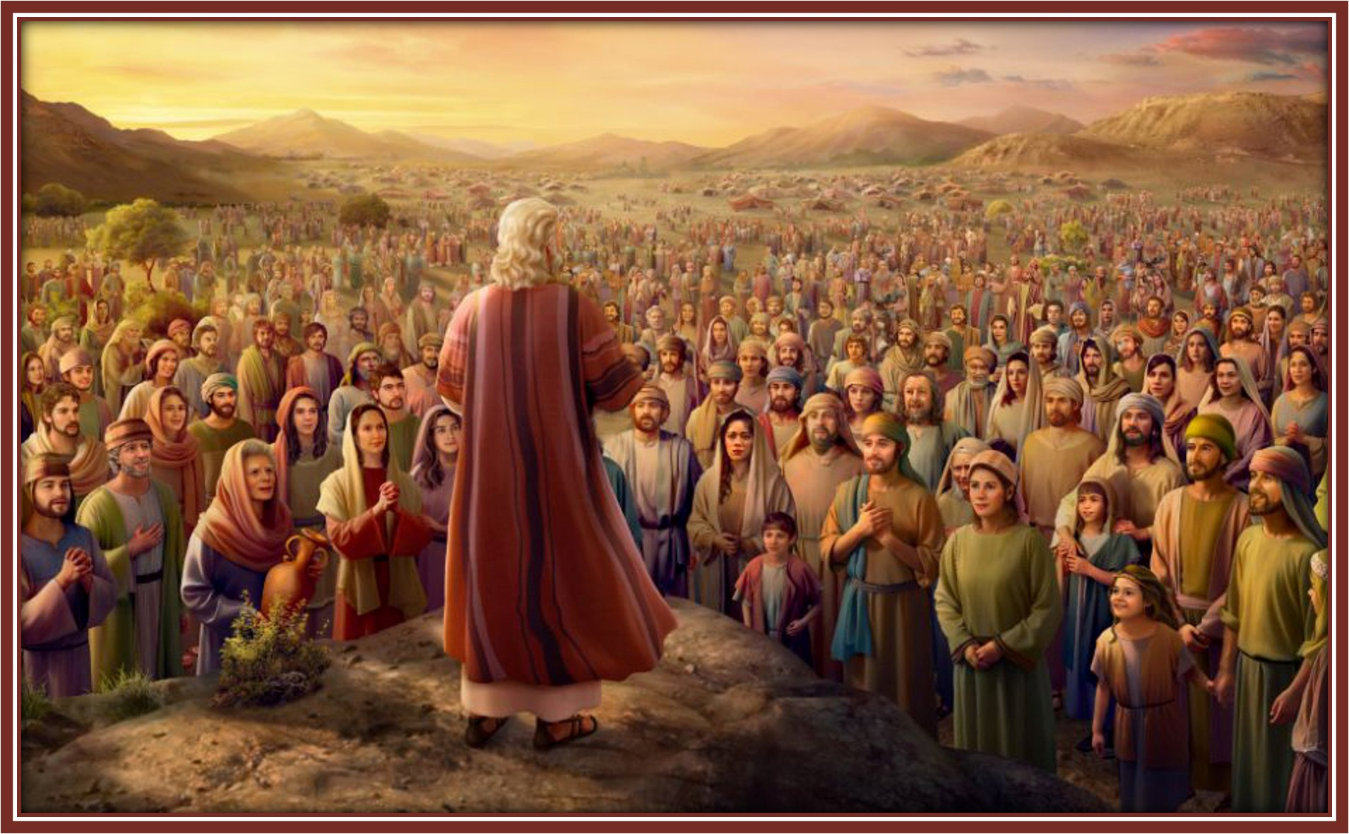
Martes
LIBRES PARA SERVIR
«Entonces el pueblo respondió y dijo: Nunca tal acontezca, que dejemos a Jehová para servir a otros dioses;» (Josué 24: 16).
¿Cuál fue la respuesta de Israel al llamamiento de Josué? (Jos. 24:16-18). ¿Por qué reaccionó Josué de esa manera? (Jos. 24:19-21)
R. Servir a Jehová y no servir a otros dioses, reconocen que Dios los saco de la tierra de Egipto. Porque conocía la inestabilidad del pueblo de Israel. Y les dice que servir a Jehová recibirían bendiciones, pero que si desobedecían tendrían su recompensa.
El llamado de Josué a servir a Dios con honestidad y rectitud es particularmente relevante hoy. En un mundo en el que muchos «dioses» competidores buscan reclamar nuestra lealtad y tienden a controlar nuestras prioridades, el llamado a centrarnos en servir a Dios en todo lo que hacemos tiene una aplicación pertinente. Parece que nuestra sociedad nos fuerza a dividir nuestras vidas en muchos compartimentos diferentes: trabajo, familia, aficiones, vida social, y así sucesivamente. La sociedad sugiere que la religión debería ser uno de estos compartimentos e incluso que debería practicarse solo en privado, sin afectar otras áreas de nuestras vidas. Como resultado, nuestra relación con Dios, que debería impregnar cada aspecto de nuestras vidas, es relegada a la esfera de la religión, la cual se ha vuelto tan aislada y privada que, cuando hablamos de Dios en público, fuera de la iglesia, en muchos lugares de este mundo, se nos recibe con el ceño fruncido.
«No todos los que entran en el ejército van a ser generales, capitanes, sargentos, ni siquiera cabos. No todos han de tener ni los cuidados ni las responsabilidades de los dirigentes. Pero hay que cumplir muchas otras arduas tareas de otra clase. Algunos tendrán que cavar trincheras o construir fortificaciones; otros permanecerán como centinelas; algunos otros llevarán mensajes. Si bien es cierto que se necesitan pocos oficiales, se requieren muchos soldados para formar las filas del ejército; no obstante, el buen éxito depende de la fidelidad de cada soldado. La cobardía o la traición de un solo hombre puede acarrear desastre al ejército entero.» (God’s Amazing Grace, p. 29; parcialmente en La maravillosa gracia de Dios, 21 de enero, p. 29).
Reflexionemos: ¿Cómo se relaciona nuestro amor a Dios con la libertad de elección que él nos concede? Es decir, ¿podríamos amar de verdad si no tuviéramos verdadera libertad?

Slide 8
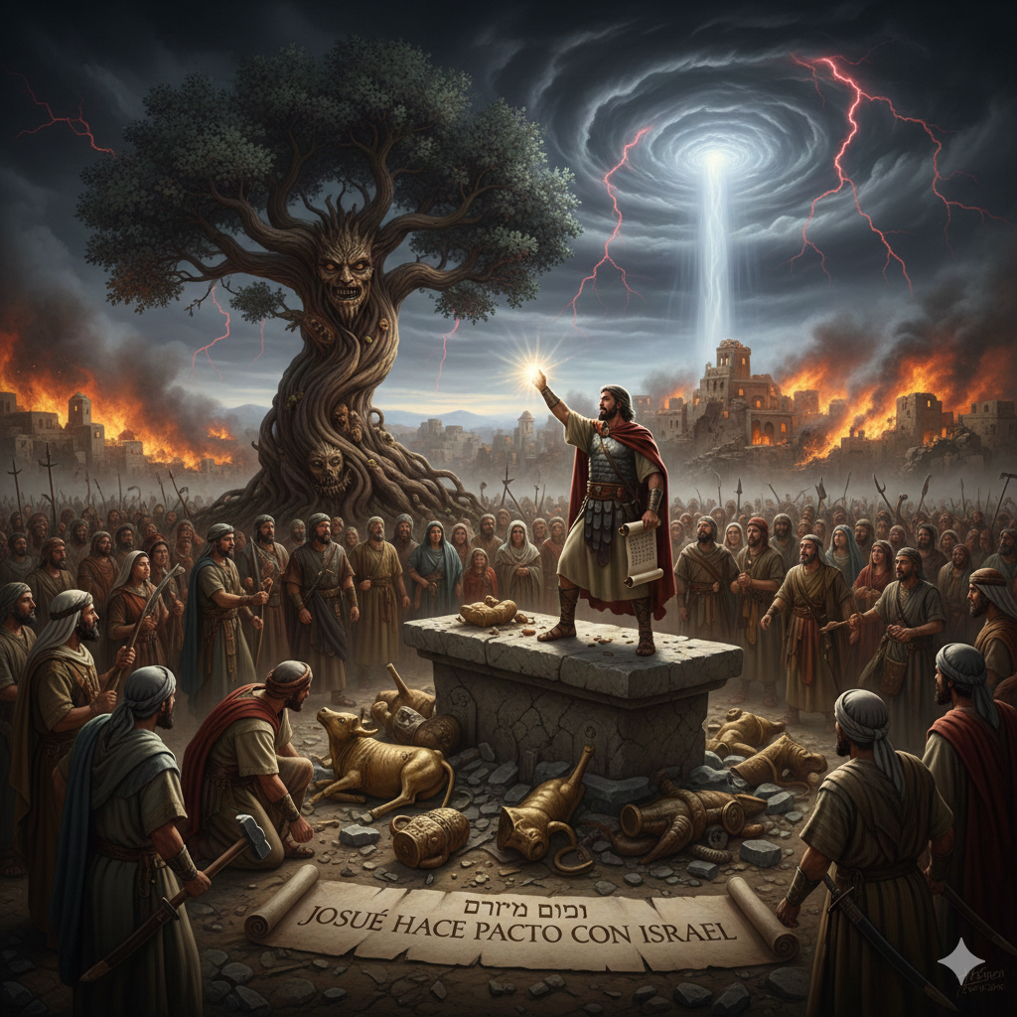
Miércoles
LOS PELIGROS DE LA IDOLATRÍA
«Entonces Josué hizo pacto con el pueblo el mismo día, y les dio estatutos y leyes en Siquem» (Josué 24: 25)
Lee Josué 24:22-24. ¿Por qué fue necesario que Josué repitiera su llamamiento a los israelitas para que se deshicieran de sus ídolos?
R. Porque los dioses no estaban ahora en Egipto, ni más allá del río, sino que se encontraban “entre ellos”. Por eso el ruego de Josué para que inclinaran su corazón hacia el Señor.
El llamado de Josué a servir al Señor es una súplica para que Dios sea verdaderamente Dios. Los siervos del mundo antiguo no tenían una descripción de trabajo, sino que debían estar siempre disponibles para su amo en todos los aspectos de la vida. Josué invitó a los israelitas a echar su ancla profundamente en el pasado, donde podían ver la fidelidad del Señor y el cumplimiento de Sus promesas. A la luz del pasado, el futuro era cierto y no podía dudarse porque la palabra de Aquel que nunca olvida Sus promesas es absolutamente digna de confianza. La pregunta, por lo tanto, radica aquí, en el presente. El pasado es inmutable. El futuro está asegurado por las promesas de Dios. La pregunta aquí y ahora es si yo seré parte del futuro que Dios ha prometido. En Su gracia infinita, Dios libró a Israel de la esclavitud, concedió al pueblo una tierra y luego les ofreció la opción de servirle. De la misma manera, nosotros nos enfrentamos a una elección. Aunque los esclavos no podían elegir libremente, a través de Cristo que nos ha hecho libres (Juan 8:36; 1 Pedro 2:16), podemos elegir.
«Estas últimas palabras eran una severa reprensión para Israel. Los dioses de los amorreos no habían podido proteger a sus adoradores. A causa de sus pecados abominables y degradantes, aquella nación impía había sido destruida, y la buena tierra que una vez poseyera había sido dada al pueblo de Dios. ¡Qué insensatez sería la de Israel si escogiera las divinidades por cuyo culto habían sido destruidos los amorreos!» (El Cristo triunfante, 22 de abril, p. 121).
Reflexionemos: ¿Cuántas veces prometiste al Señor que harías algo, pero luego no lo hiciste? ¿Por qué no cumpliste tu promesa? ¿Qué te dice tu respuesta acerca de la gracia?

Slide 9
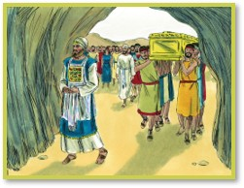
Jueves
UN BUEN FINAL
«Y sirvió Israel a Jehová todo el tiempo de Josué, y todo el tiempo de los ancianos que sobrevivieron a Josué y que sabían todas las obras que Jehová había hecho por Israel» (Josué 24: 31).
Lee las palabras finales del libro de Josué escritas por un redactor inspirado (Jos. 24:29-33). ¿De qué manera esas palabras no solo rememoran la vida de Josué, sino también se proyectan hacia el futuro?
R. Las promesas hechas a los patriarcas se habían cumplido. La fidelidad de Dios constituía el hilo histórico que unía la posteridad de Israel con su presente y su futuro. Los párrafos finales del libro enlazan toda la narración con una historia más amplia acerca del pasado, también abren el camino hacia el futuro
La iglesia está siempre a una generación de la extinción, y así fue también con el pueblo de Dios en el Antiguo Testamento. Un gran capítulo de la historia de Israel llegaba a su fin. Su futuro dependía del tipo de respuestas que diera a las numerosas preguntas planteadas. ¿Sería Israel fiel al Señor? ¿Sería capaz de continuar la tarea inacabada de poseer toda la tierra? ¿Se aferraría a Dios y no caería en la idolatría? Una generación había sido fiel al Señor bajo el liderazgo de Josué. ¿Mantendría la siguiente generación la misma dirección espiritual trazada por su gran líder? Al leer el libro de Josué, cada generación sucesiva del pueblo de Dios debía hacer frente a esas mismas preguntas. Su éxito dependía de las respuestas que dieran a ellas en su vida cotidiana y de cómo se relacionaran con las verdades que habían heredado.
«Algunos me han preguntado: «¿No se desanima usted cuando experimenta pruebas?» Y yo les he contestado: «Si por desánimo usted quiere decir tristeza o abatimiento, sí me desanimo». «¿No le ha hablado usted a nadie de sus sentimientos?» «No; hay un tiempo para el silencio, un tiempo para mantener la lengua como con una rienda, y yo estaba decidida a no pronunciar ninguna palabra de duda o de oscuridad, para no ensombrecer con la melancolía a aquellos con quienes me asociaba. Me he dicho a mí misma: Soportaré el fuego del Refinador; no seré consumida. Cuando hable, hablaré de luz; hablaré de fe y esperanza en Dios; hablaré de justicia, de bondad, de amor a Cristo mi Salvador, hablaré para dirigir las mentes de otros hacia el cielo y las cosas celestiales, hacia la obra que Cristo hace en el cielo por nosotros y hacia la obra que nosotros hacemos aquí en la tierra por él» (Nuestra elevada vocación, 2 de noviembre, p. 314).
Reflexionemos: Josué, como Pablo, “peleó la buena batalla” (2 Tim. 4:7). ¿Cuál fue la clave de su éxito? ¿Qué decisiones necesitas tomar hoy para experimentar esa misma seguridad acerca de tu salvación?

Slide 10
PARA ESTUDIAR Y MEDITAR
En la lección de esta semana, estudiamos tres temas que dan fin a la vida del liderazgo de Josué: 1) El ultimo llamado de Josué; 2) Deja claro Dios es la figura protagonista de la historia; 3) Sirvan al Señor con integridad.
No endurezcáis vuestros corazones.» (Hebreos 4:7, RVR1960). Confío en que nuestra respuesta será como la de Josué y el antiguo Israel: «Pero yo y mi casa serviremos al Señor». «Y si mal os parece servir a Jehová, escogeos hoy a quién sirváis; si a los dioses a quienes sirvieron vuestros padres, cuando estuvieron al otro lado del río, o a los dioses de los amorreos en cuya tierra habitáis; pero yo y mi casa serviremos a Jehová. Entonces el pueblo respondió y dijo: Nunca tal acontezca, que dejemos a Jehová para servir a otros dioses; porque Jehová nuestro Dios es el que nos sacó a nosotros y a nuestros padres de la tierra de Egipto, de la casa de servidumbre; el que ha hecho estas grandes señales, y nos ha guardado por todo el camino por donde hemos andado, y en todos los pueblos por entre los cuales pasamos.
Y Jehová arrojó de delante de nosotros a todos los pueblos, y al amorreo que habitaba en la tierra; nosotros, pues, también serviremos a Jehová, porque él es nuestro Dios. Entonces Josué dijo al pueblo: No podréis servir a Jehová, porque él es Dios santo, y Dios celoso; no sufrirá vuestras rebeliones y vuestros pecados. Si dejareis a Jehová y sirviereis a dioses ajenos, él se volverá y os hará mal, y os consumirá, después que os ha hecho bien. El pueblo entonces dijo a Josué: No, sino que a Jehová serviremos. Y Josué respondió al pueblo: Vosotros sois testigos contra vosotros mismos, de que habéis elegido a Jehová para servirle. Y ellos respondieron: Testigos somos. Quitad, pues, ahora los dioses ajenos que están entre vosotros, e inclinad vuestro corazón a Jehová Dios de Israel. Y el pueblo respondió a Josué: A Jehová nuestro Dios serviremos, y a su voz obedeceremos.» (Josué 24:15-24, RVR1960).

